Slide 1

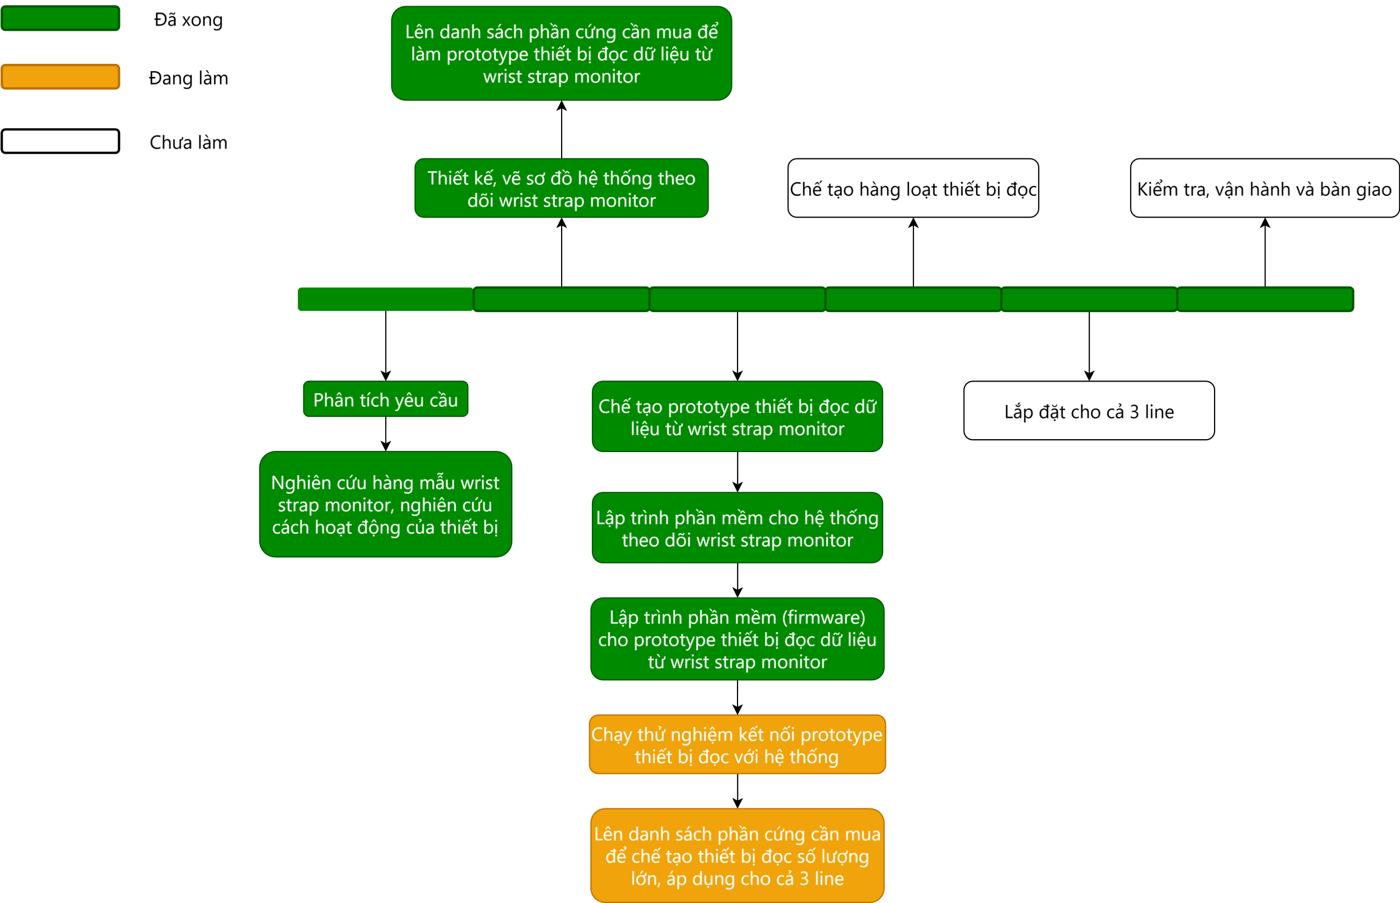
Báo cáo tiến độ thực hiện hệ thống giám sát ổ xả tĩnh điện
Ngày cập nhật: 26/02/2025
Tiến độ thực hiện

Slide 2
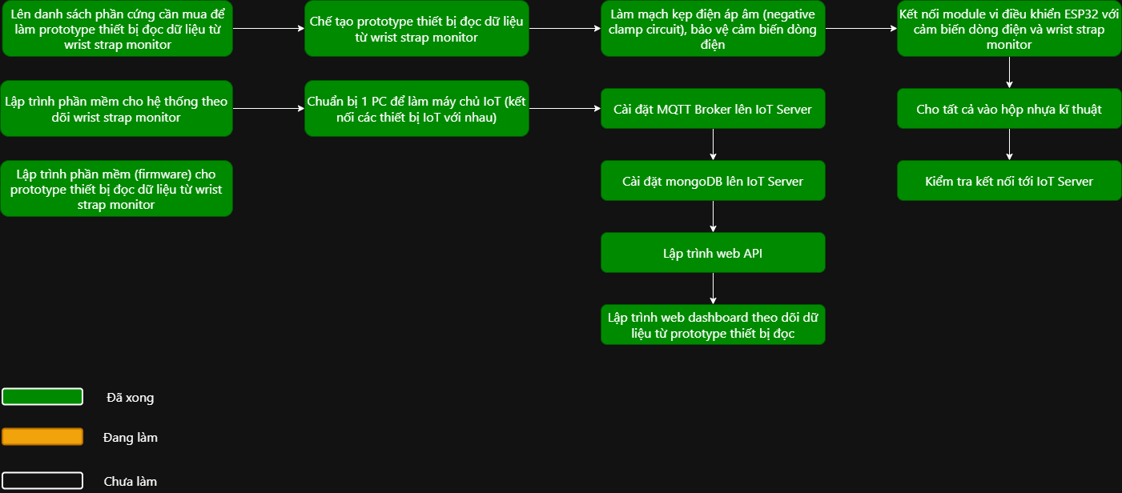
Báo cáo tiến độ thực hiện hệ thống giám sát ổ xả tĩnh điện
Tiến độ thực hiện

Slide 3
Báo cáo tiến độ thực hiện hệ thống giám sát ổ xả tĩnh điện
Báo cáo tiến độ thực hiện hệ thống giám sát ổ xả tĩnh điện
Ghi chú trong quá trình phát triển dự án
Nội dung | Thời gian | Ghi chú

Slide 4
Báo cáo tiến độ thực hiện hệ thống giám sát ổ xả tĩnh điện
Mục đích hệ thống
Theo dõi từ xa việc đeo/không đeo vòng xả tĩnh điện của người thao tác tại hiện trường
Yêu cầu hệ thống
Lấy được dữ liệu ra từ hộp giám sát vòng xả tĩnh điện, với 2 trạng thái: Đeo hoặc không đeo vòng xả
Có trang web để theo dõi vị trí gắn các hộp giám sát vòng xả tĩnh điện
Trang web phải hiển thị được trạng thái đeo/không đeo vòng xả tĩnh điện của người thao tác ở hiện trường, ứng với từng hộp giám sát
Hệ thống phải cho phép thêm mới, xóa các hộp giám sát
Dữ liệu giám sát phải được cập nhật tự động, theo thời gian thực
Hệ thống cảnh báo tự động khi phát hiện không đeo vòng xả trong ca làm việc, với thời gian ca làm được cho phép cài đặt

Slide 5
Báo cáo tiến độ thực hiện hệ thống giám sát ổ xả tĩnh điện
Mô tả tổng quát hệ thống
Mô tả phần cứng hệ thống
Nguyên lý hoạt động của hệ thống
File mô tả tổng quát của dự án được lưu tại: \\172.25.163.111\dp_technical\RnD\Wrist Strap Monitor System\Báo cáo tiến độ - Hệ thống giám sát ổ xả tĩnh điện.pptx
Báo cáo này tập trung vào phần hoàn thiện và chạy thử nghiệm của hệ thống giám sát vòng đeo xả tĩnh điện (giao diện dashboard)

Slide 6
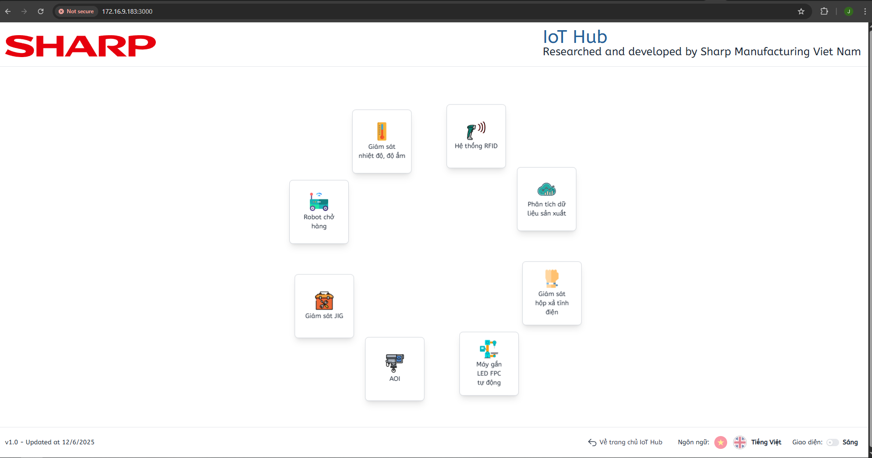
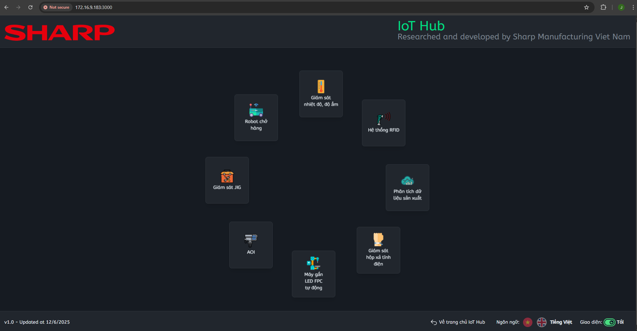
Báo cáo tiến độ thực hiện hệ thống giám sát ổ xả tĩnh điện
Mô tả tổng quát dashboard giám sát
Giao diện trang chủ – Landing page (IoT Hub)
Giao diện sáng – Tiếng Việt
Giao diện tối – Tiếng Việt

Slide 7
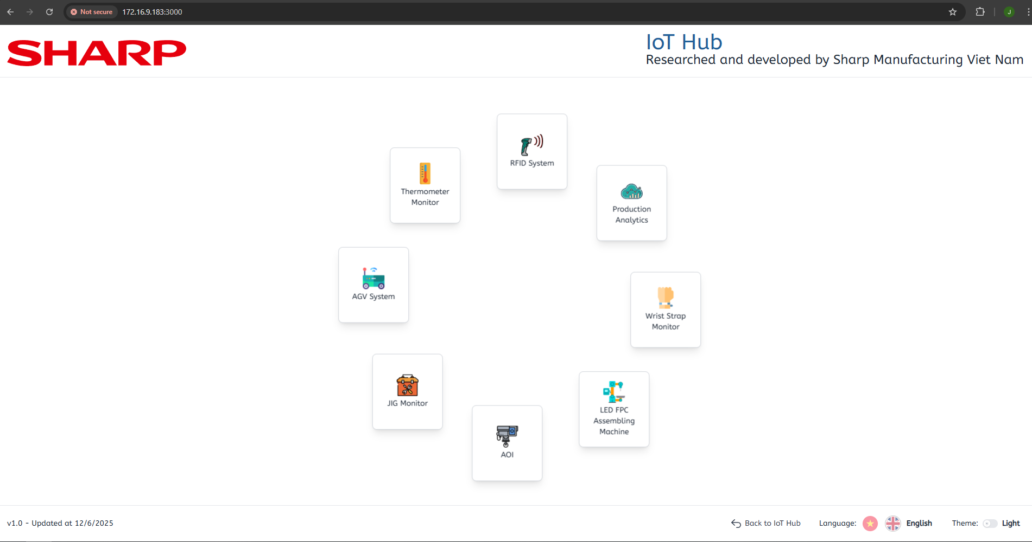
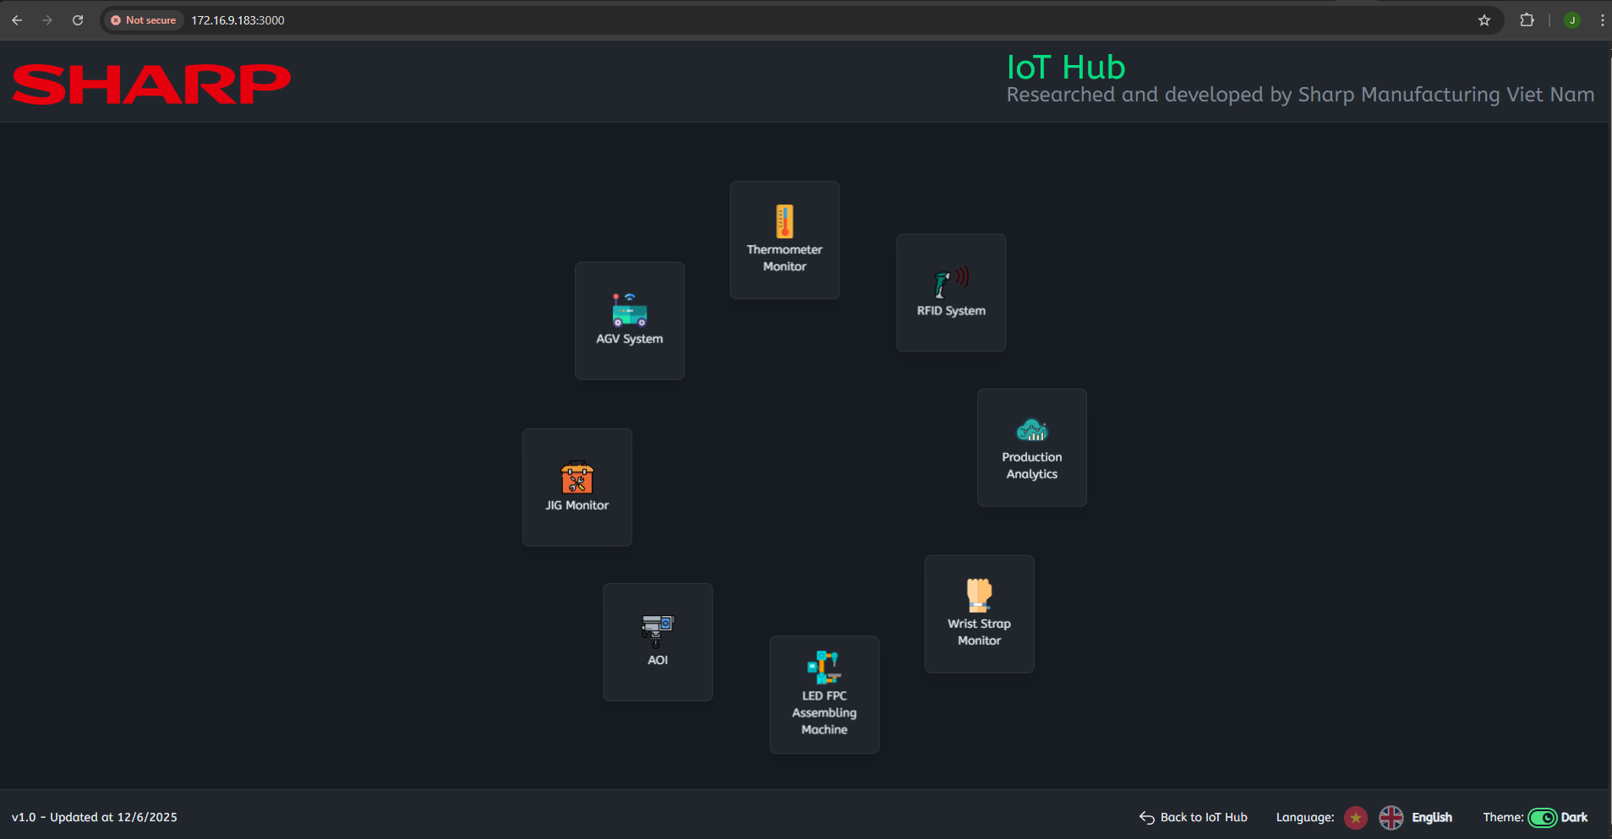
Báo cáo tiến độ thực hiện hệ thống giám sát ổ xả tĩnh điện
Mô tả tổng quát dashboard giám sát
Giao diện trang chủ – Landing page (IoT Hub)
Vai trò Landing page (IoT Hub):
- Đường dẫn tập trung đến các hệ thống giám sát (dashboard) khác
- Cấp quản lý nắm được có thể giám sát những gì liên quan tới hoạt động sản xuất
Giao diện sáng – Tiếng Anh
Giao diện tối – Tiếng Anh

Slide 8





Báo cáo tiến độ thực hiện hệ thống giám sát ổ xả tĩnh điện
Mô tả tổng quát dashboard giám sát
Giao diện trang chủ – Landing page (IoT Hub)
Những hệ thống giám sát (dashboard) hiện có và trong tương lai:
Đã hoàn tất 1 phần hoặc toàn bộ, đang trong quá trình thử nghiệm và hoàn thiện
- Hệ thống giám sát vòng xả tĩnh điện (Wrist Strap Monitor System)
Đã được lên kế hoạch, sẽ sớm có phiên bản thử nghiệm
- Hệ thống giám sát máy AOI kiểm LED-FPC
Đã được lên kế hoạch, sẽ được tiến hành trong thời gian gần
- Hệ thống giám sát robot chở hàng tự động (AGV)
- Hệ thống giám sát máy quét RFID
- Hệ thống giám sát nhiệt độ, độ ẩm

Slide 9
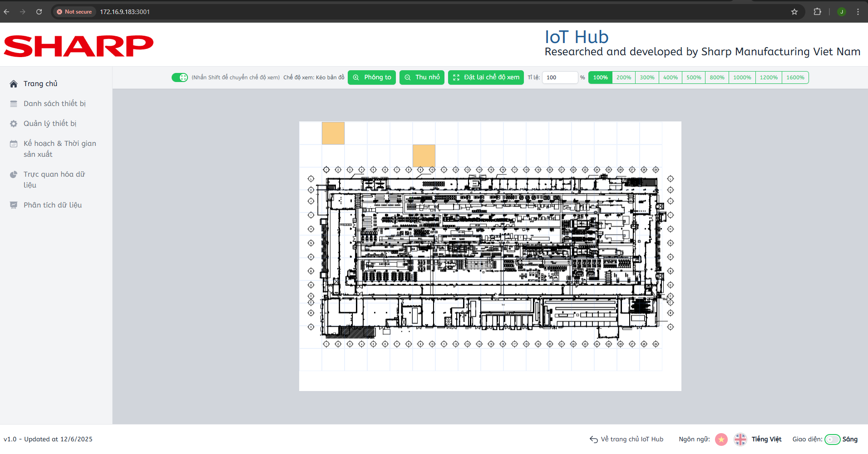
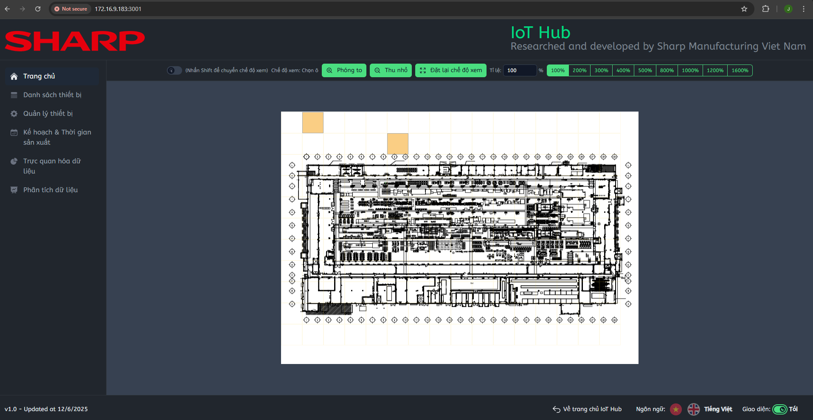
Báo cáo tiến độ thực hiện hệ thống giám sát ổ xả tĩnh điện
Mô tả tổng quát dashboard giám sát
Giao diện trang chủ - Wrist Strap Monitor System Dashboard
Giao diện sáng – Tiếng Việt
Giao diện tối – Tiếng Việt

Slide 10
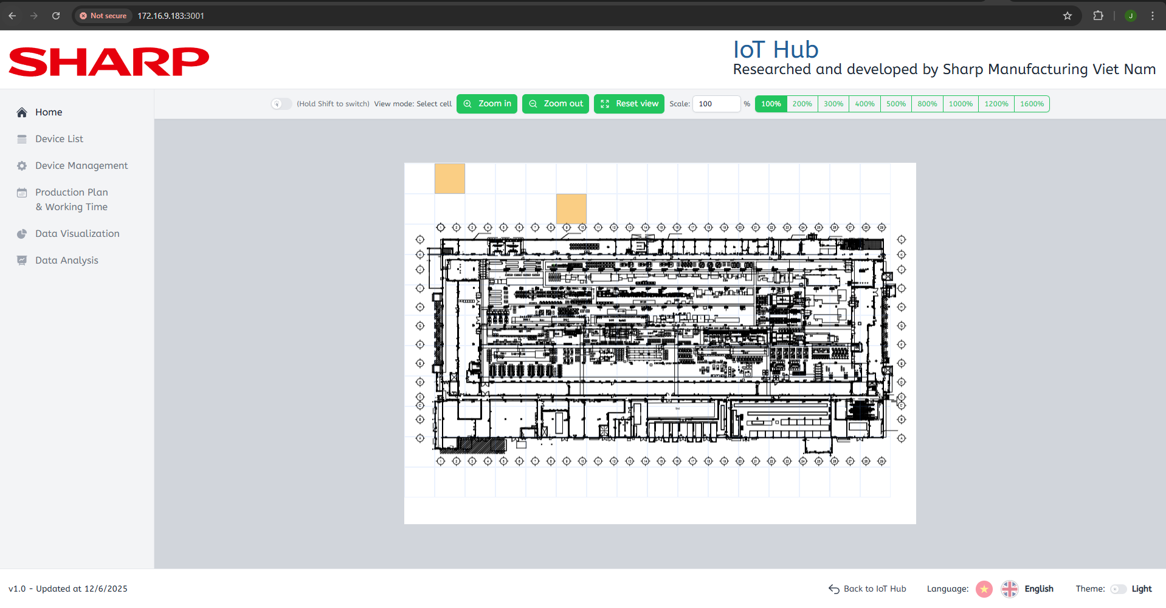
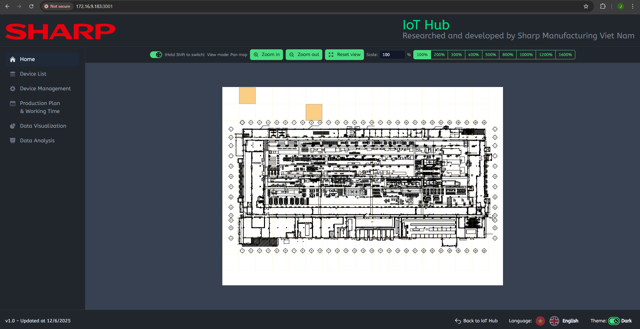
Báo cáo tiến độ thực hiện hệ thống giám sát ổ xả tĩnh điện
Mô tả tổng quát dashboard giám sát
Giao diện trang chủ - Wrist Strap Monitor System Dashboard
Giao diện sáng – Tiếng Anh
Giao diện tối – Tiếng Anh

Slide 11
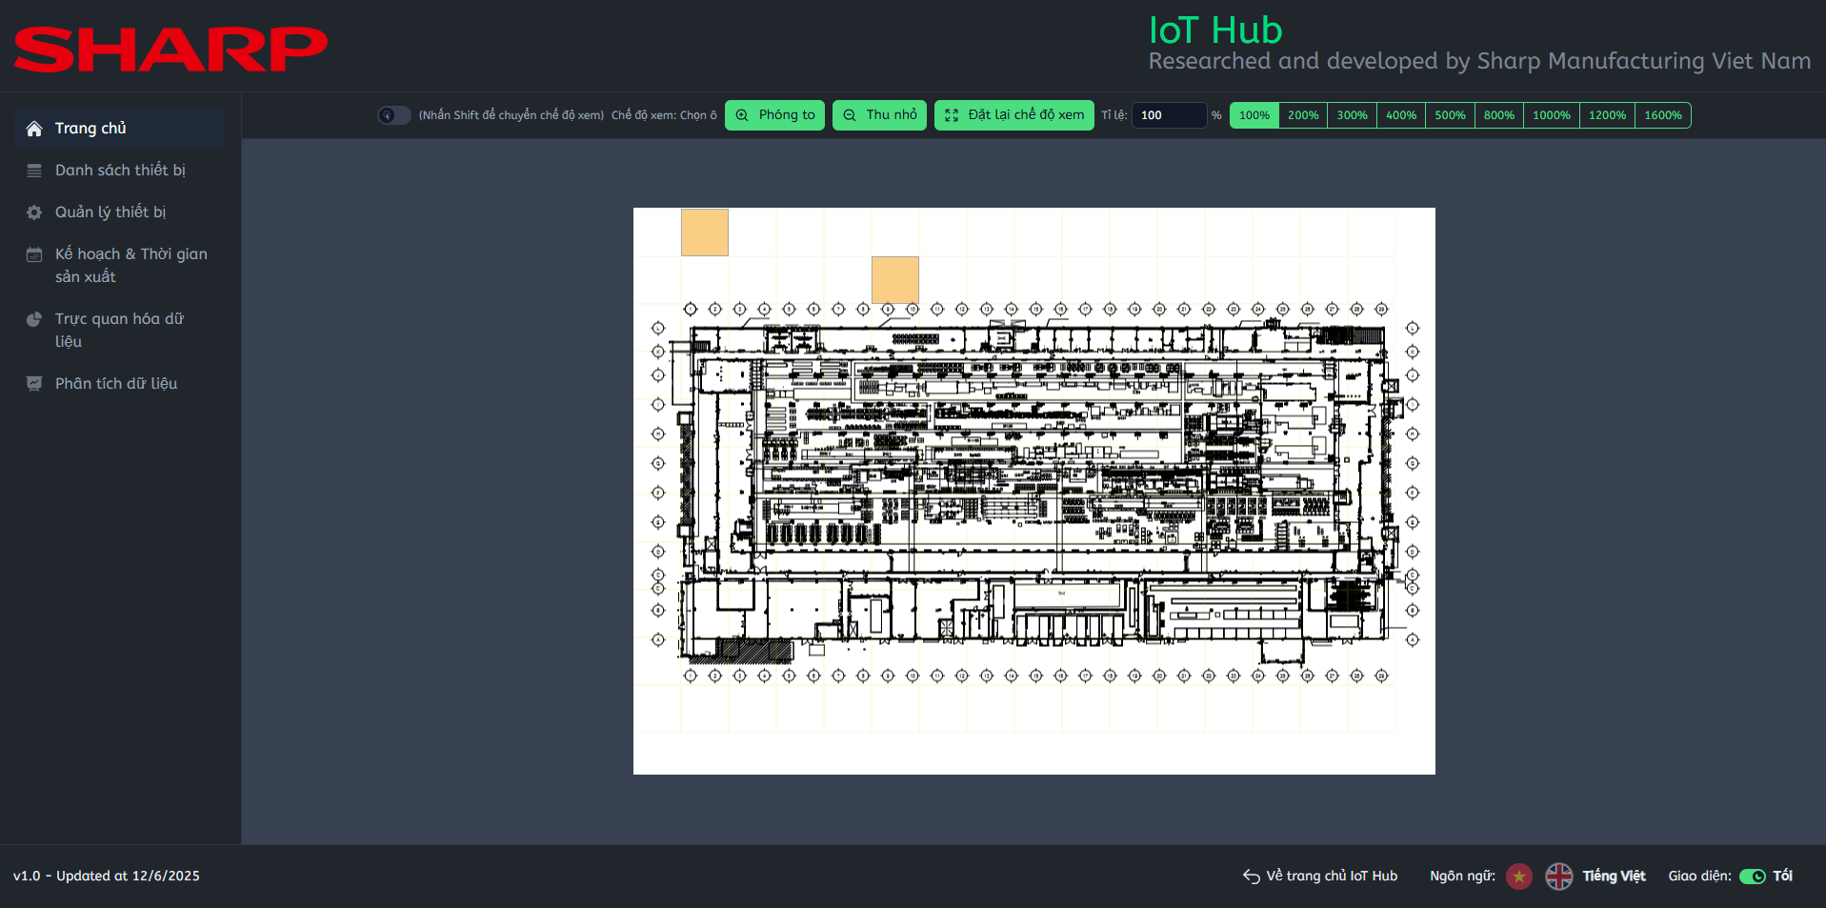
Báo cáo tiến độ thực hiện hệ thống giám sát ổ xả tĩnh điện
Mô tả tổng quát dashboard giám sát
Giao diện trang chủ - Home Page
Chú thích giao diện
Chuyển đổi chế độ (Vuốt xem bản đồ/Chọn ô)
Nút thao tác với bản đồ (Phóng to)
Nút thao tác với bản đồ (phóng to)
Thanh menu
Ô với màu sắc hiển thị vị trí gắn thiết bị giám sát
Layout nhà xưởng
Nút thao tác ngôn ngữ, giao diện sáng/tối

Slide 12
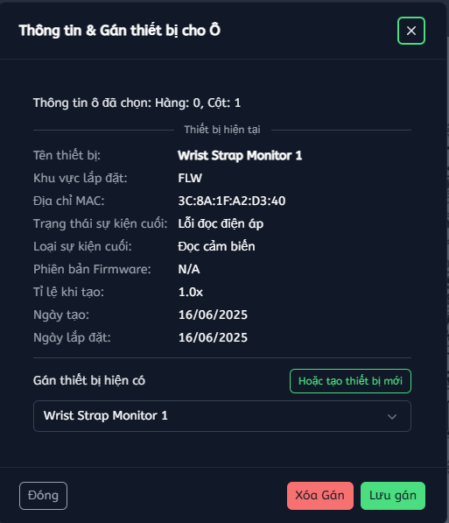
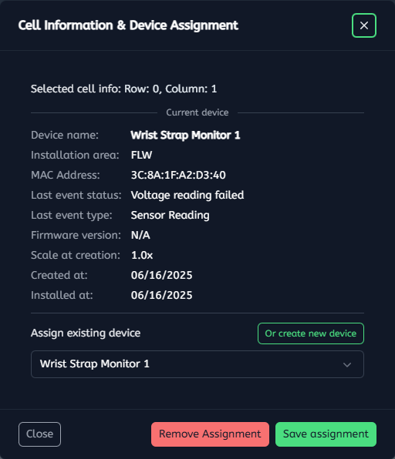
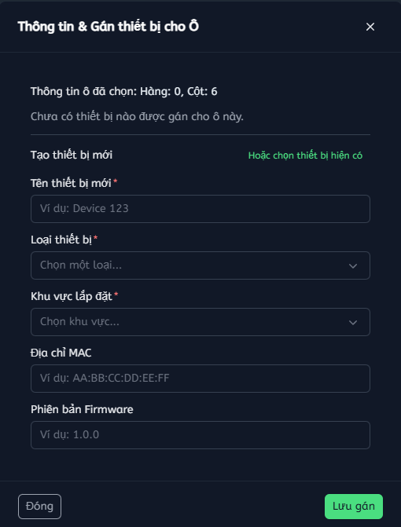
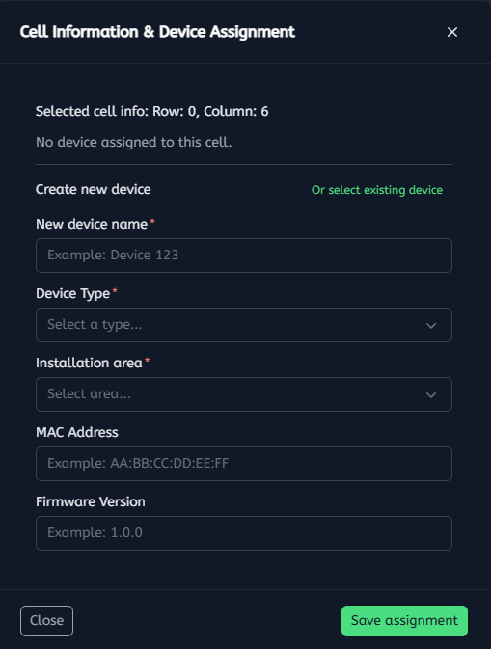
Báo cáo tiến độ thực hiện hệ thống giám sát ổ xả tĩnh điện
Mô tả tổng quát dashboard giám sát
Giao diện trang chủ - Home Page
Tính năng trang chủ - Home Page
Xem thông tin thiết bị được gán cho từng ô trên layout
Tạo mới thiết bị được gán cho ô mong muốn trên layout

Slide 13
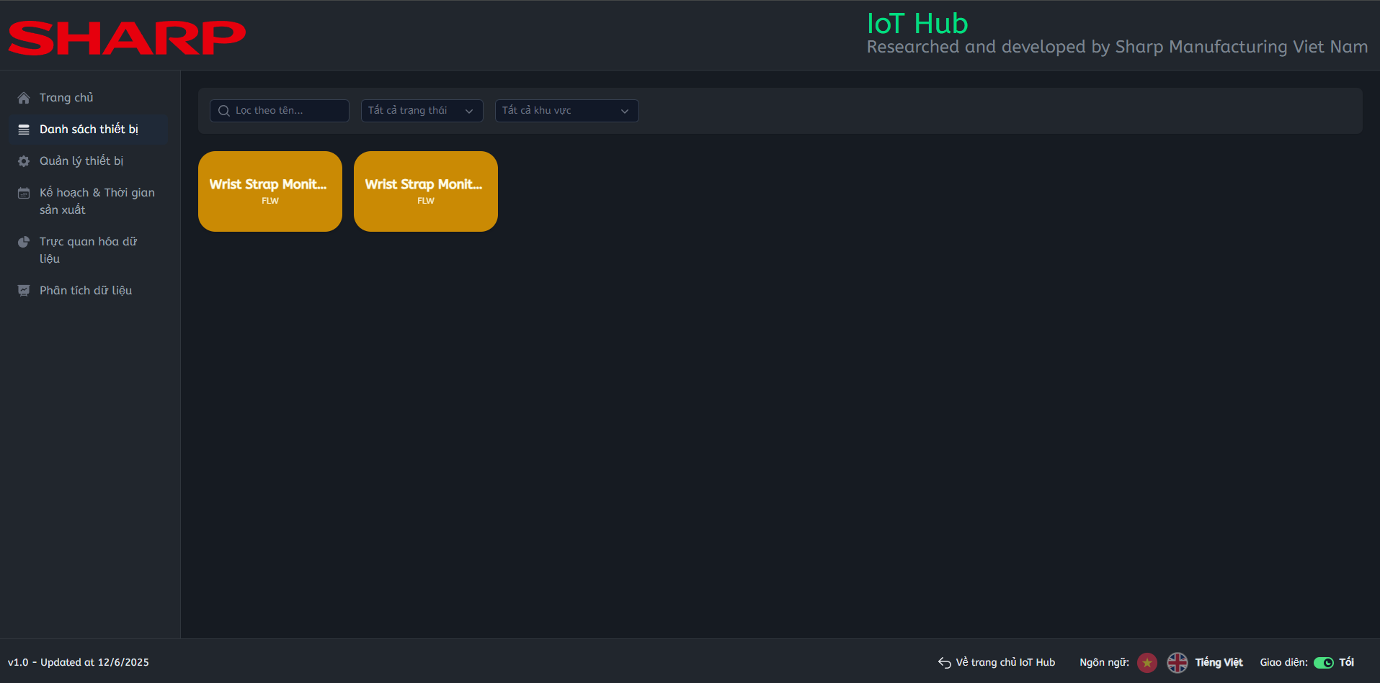
Báo cáo tiến độ thực hiện hệ thống giám sát ổ xả tĩnh điện
Mô tả tổng quát dashboard giám sát
Giao diện trang danh sách thiết bị - Device List Page
Bộ lọc (theo trạng thái thiết bị, khi vực lắp đặt, tên thiết bị)
Chú thích giao diện
Thanh menu
Ô với màu sắc hiển thị cùng tên thiết bị giám sát
Tính năng của trang: - Theo dõi nhanh danh sách và trạng thái thiết bị
Nút thao tác ngôn ngữ, giao diện sáng/tối

Slide 14
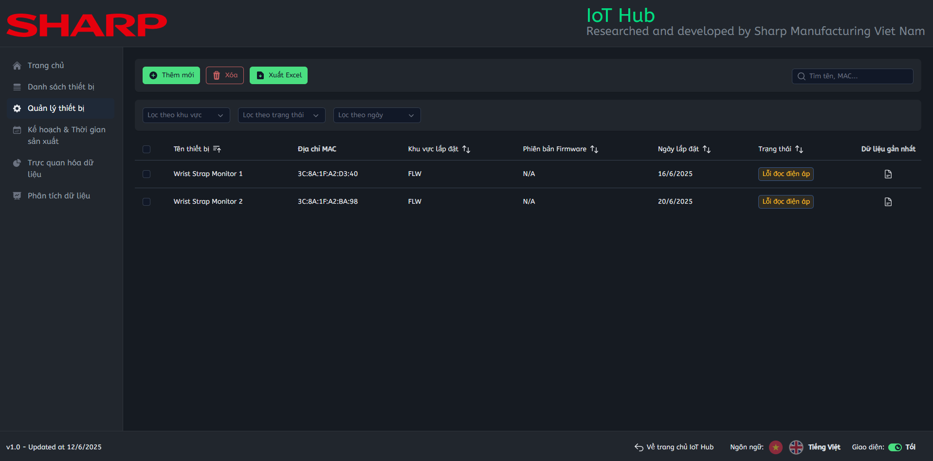
Báo cáo tiến độ thực hiện hệ thống giám sát ổ xả tĩnh điện
Mô tả tổng quát dashboard giám sát
Giao diện trang quản lý thiết bị - Device Management Page
Bộ lọc (theo trạng thái thiết bị, khi vực lắp đặt, tên thiết bị)
Nút thao tác (Thêm mới, xóa, xuất danh sách thiết bị
Chú thích giao diện
Thanh menu
Tính năng của trang: - Quản lý chi tiết từng thiết bị, tạo, sửa, xóa thiết bị - Lấy danh sách toàn bộ thiết bị
Thông tin chi tiết từng thiết bị
Nút thao tác ngôn ngữ, giao diện sáng/tối

Slide 15
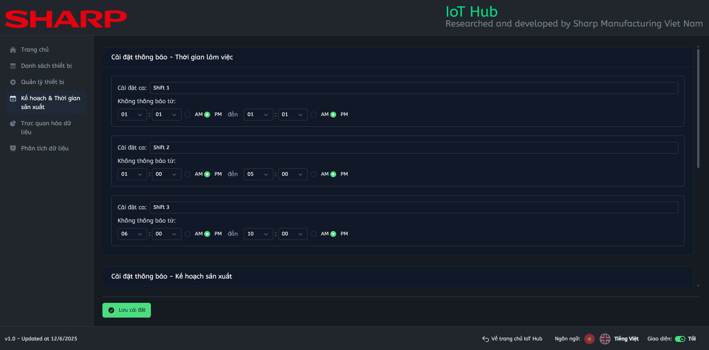
Báo cáo tiến độ thực hiện hệ thống giám sát ổ xả tĩnh điện
Mô tả tổng quát dashboard giám sát
Giao diện trang kế hoạch & thời gian sản xuất – Production Plan & Working Time Page
Chú thích giao diện
Cài đặt chi tiết cho ca làm việc và ngày sản xuất cụ thể
Thanh menu
Nút thao tác ngôn ngữ, giao diện sáng/tối

Slide 16
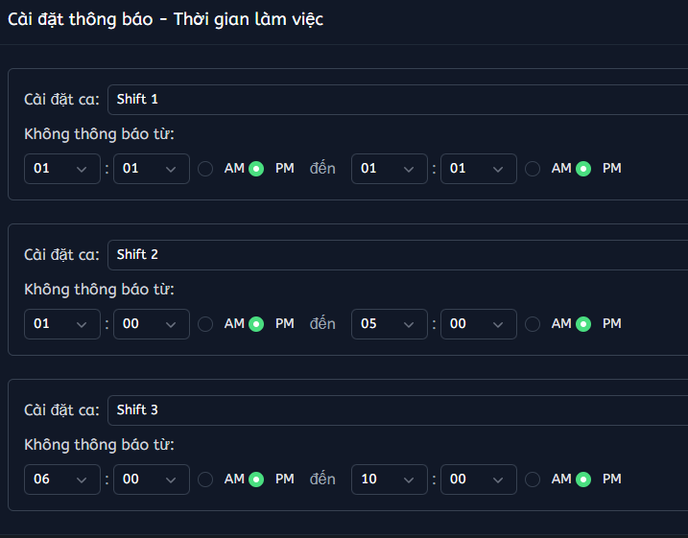
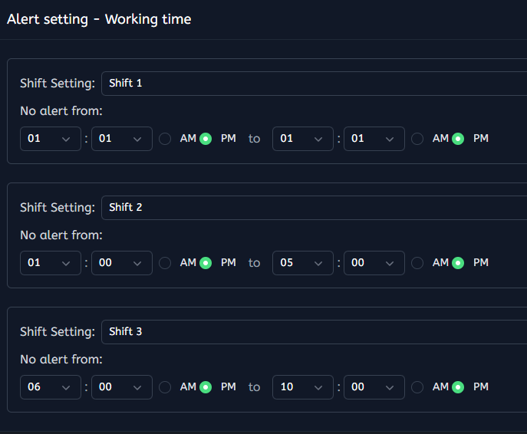
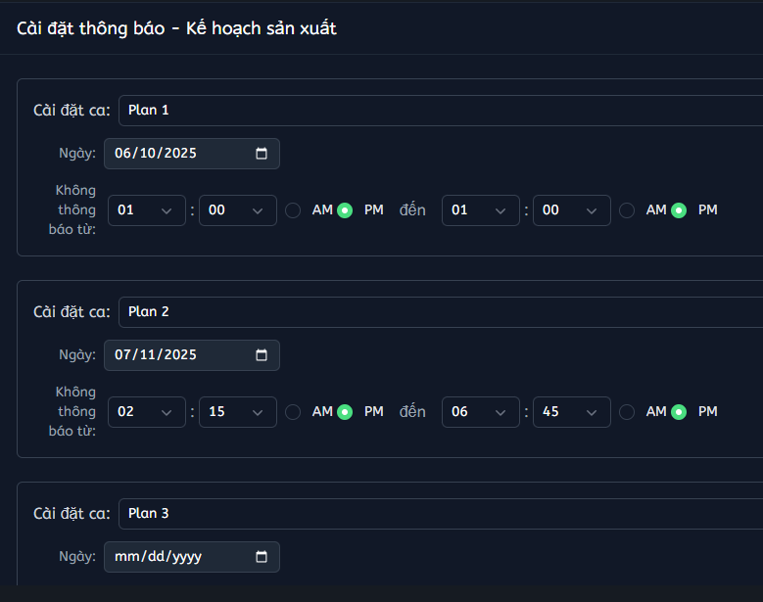
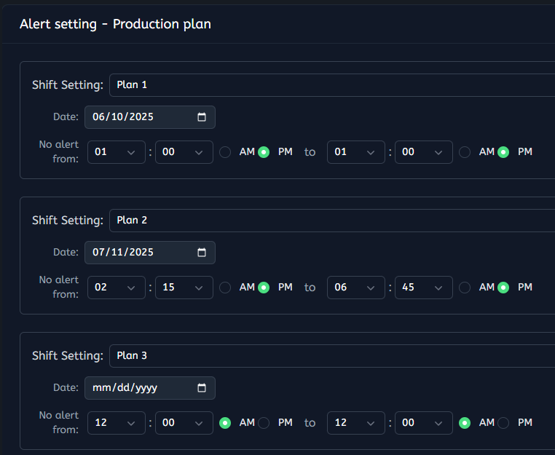
Báo cáo tiến độ thực hiện hệ thống giám sát ổ xả tĩnh điện
Mô tả tổng quát dashboard giám sát
Giao diện trang kế hoạch & thời gian sản xuất – Production Plan & Working Time Page
Tính năng trang kế hoạch & thời gian sản xuất – Production Plan & Working Time Page
Cài đặt tắt/bật thông báo vào giờ nghỉ cố định theo ca
Cài đặt tắt/bật thông báo vào ngày sản xuất cụ thể

Slide 17
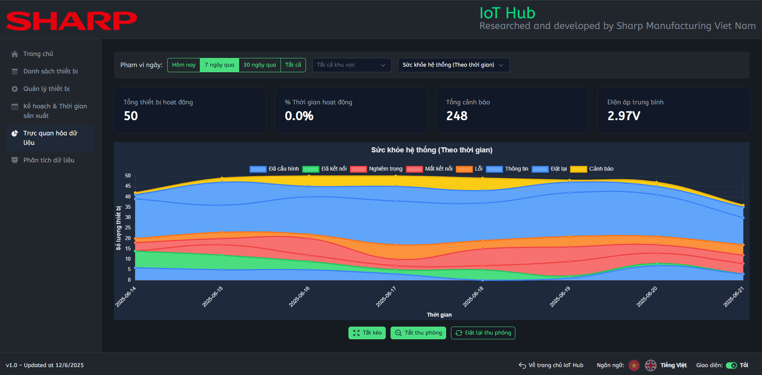
Báo cáo tiến độ thực hiện hệ thống giám sát ổ xả tĩnh điện
Mô tả tổng quát dashboard giám sát
Giao diện trang trực quan hóa dữ liệu – Data Visualization Page
Chú thích giao diện
Xem biểu đồ theo khoảng thời gian cụ thể
Lọc theo khu vực, tiêu chí khác
Thanh menu
Tính năng của trang: - Trực quan hóa dữ liệu lịch sử bằng biểu đồ - Cấp quản lý có thể nhanh chóng hiểu được tình hình hệ thống
Nút thao tác ngôn ngữ, giao diện sáng/tối

Slide 18
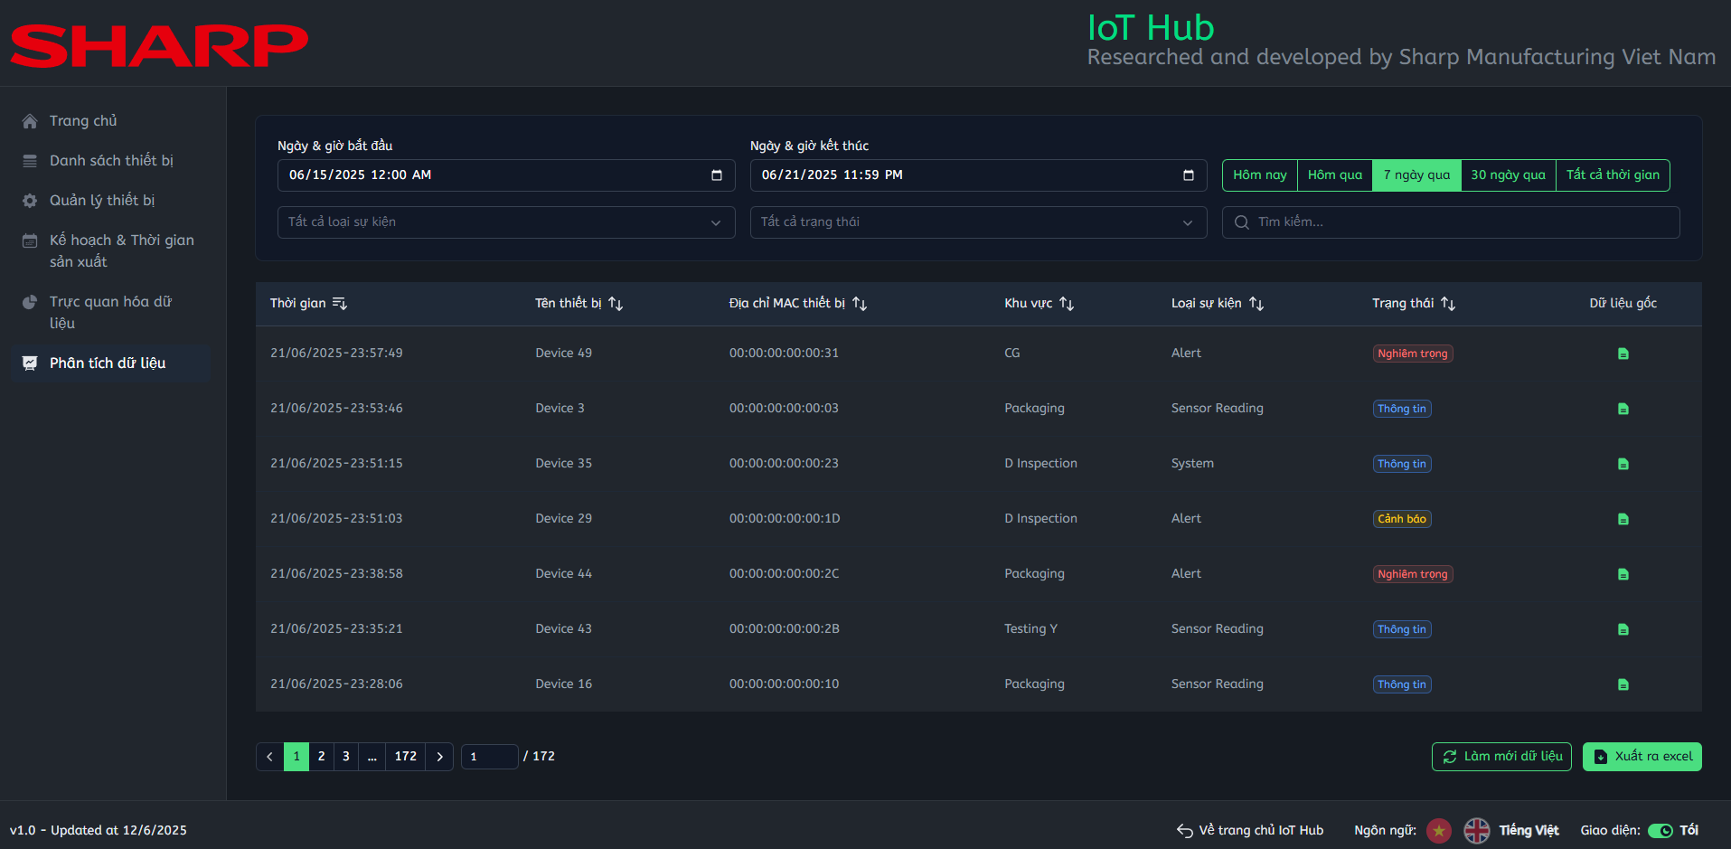
Báo cáo tiến độ thực hiện hệ thống giám sát ổ xả tĩnh điện
Mô tả tổng quát dashboard giám sát
Giao diện trang phân tích dữ liệu – Data Analysis Page
Chú thích giao diện
Xem lịch sử thông báo của thiết bị theo khoảng thời gian cụ thể
Lọc theo khu vực, tiêu chí khác
Thanh menu
Tính năng của trang: - Liệt kê toàn bộ lịch sử thông báo của từng thiết bị theo thời gian thực, bao gồm tất cả các thông số
Nút thao tác ngôn ngữ, giao diện sáng/tối

Slide 19
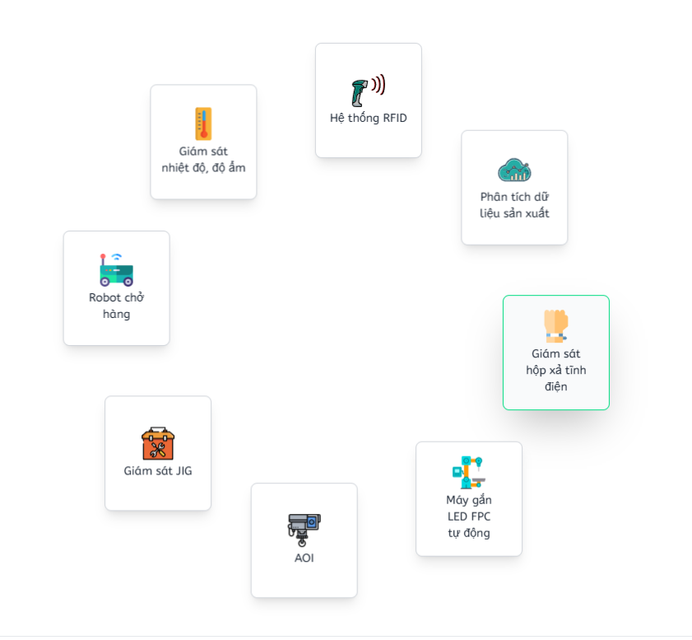

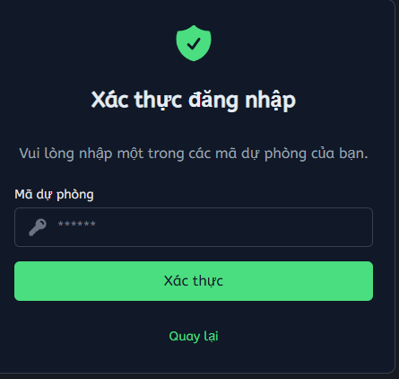
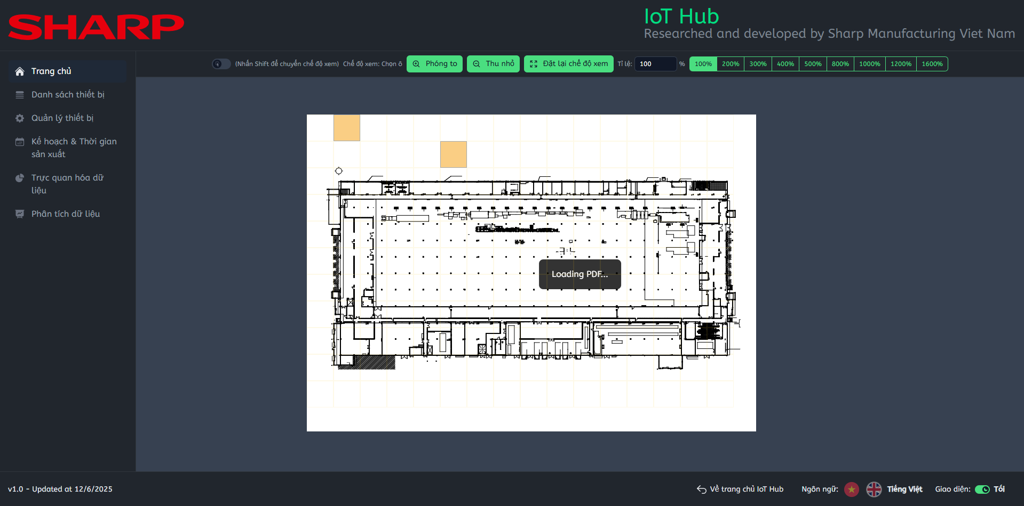
Báo cáo tiến độ thực hiện hệ thống giám sát ổ xả tĩnh điện
Mô tả tổng quát dashboard giám sát
Sử dụng hệ thống
Truy cập landing page (IoT Hub)
Đăng nhập với tài khoản được cấp
Sử dụng mã đăng nhập được cấp
Sử dụng hệ thống bình thường
Sử dụng WiFi smv-staff để truy cập được tới hệ thống
Địa chỉ truy cập: https://172.16.9.183:3000/
Tài khoản mặc định để truy cập: Email: wrist.strap.operator@vn.sharp-world.com, mã dự phòng: autumn-rain-620

Slide 20
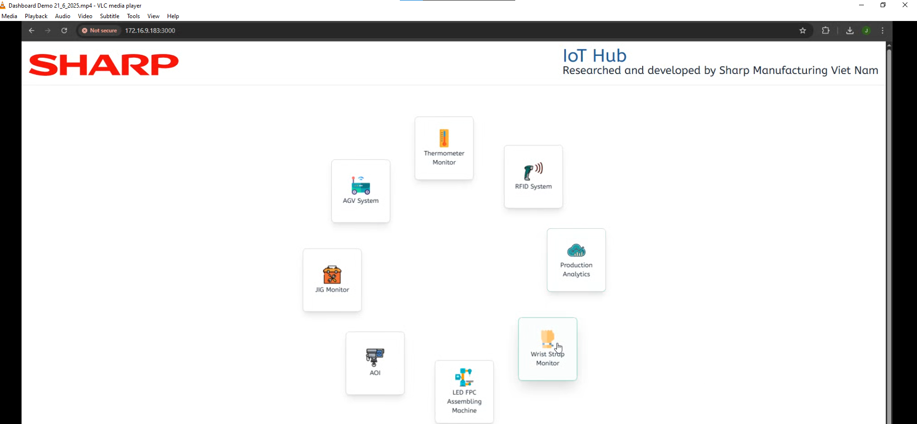
Báo cáo tiến độ thực hiện hệ thống giám sát ổ xả tĩnh điện
Mô tả tổng quát dashboard giám sát
Sử dụng hệ thống – Video thực tế (Trình chiếu slide để xem)
Video được lưu tại: https://drive.google.com/file/d/1Gs870uiW9dbneQ2CR5U4FgwXlYd73y4z/view?usp=sharing

Slide 21
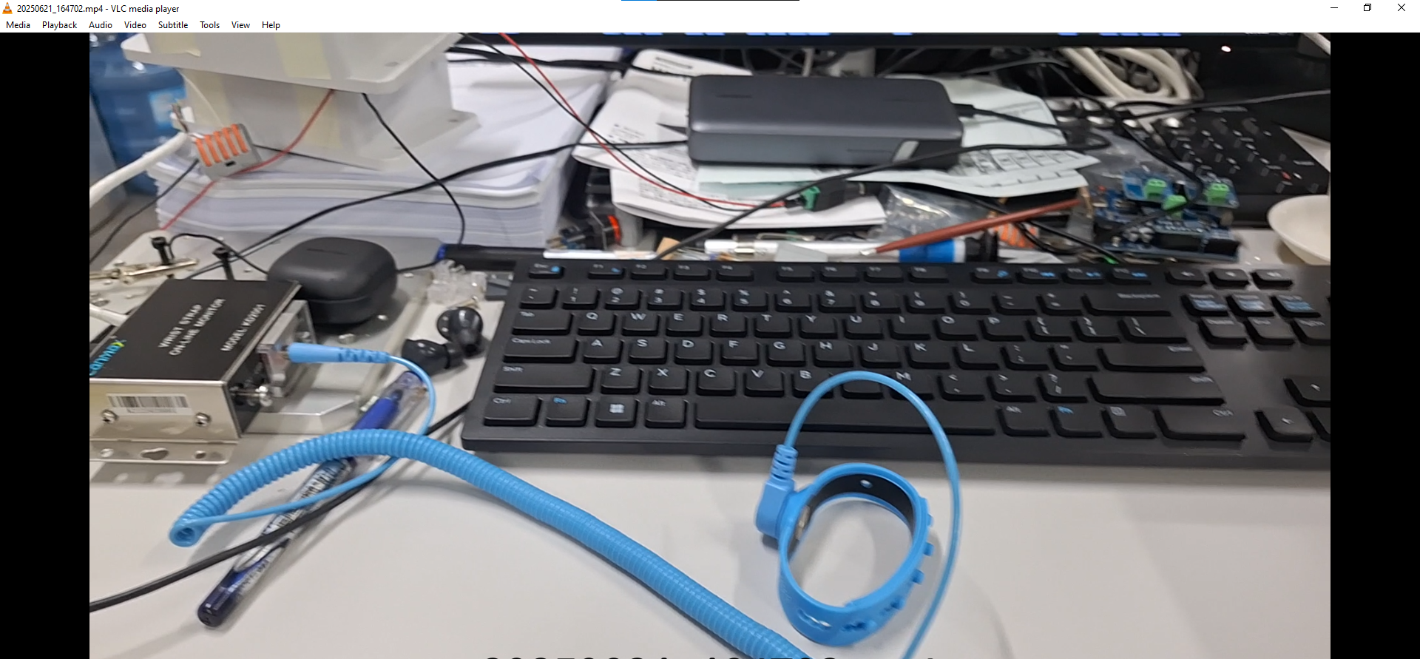
Báo cáo tiến độ thực hiện hệ thống giám sát ổ xả tĩnh điện
Mô tả tổng quát dashboard giám sát
Sử dụng hệ thống – Video thực tế (Trình chiếu slide để xem)
Video được lưu tại: https://drive.google.com/file/d/1JlYu-Gcy1WZD5CZjC2hwY6MBPurnjt_i/view?usp=sharing

